Slide 2
تعارف المدرس
محمد فريد الحق السراجي
ألمحاضر العربي
ألمدرسة الفاضل ببغاصتر
شيتاكند، شيتاغونغ
رقم الجوال: 01823160809

Slide 3
تعارف الدرس
ألفن: أللغة العربية الإتصالية
ألصف العاشر من الداخل
ألحصة: السادسة
ألوقت: 35 دقيقة ألتاريخ:2018/07/30 م

Slide 4
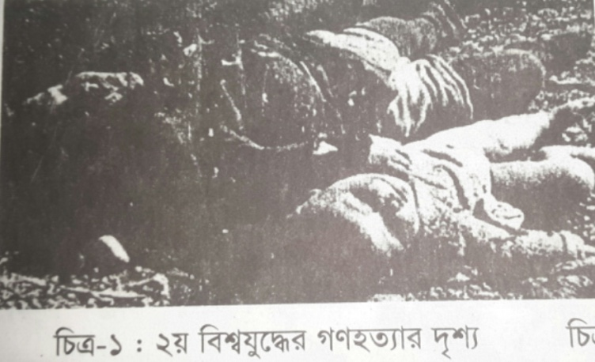
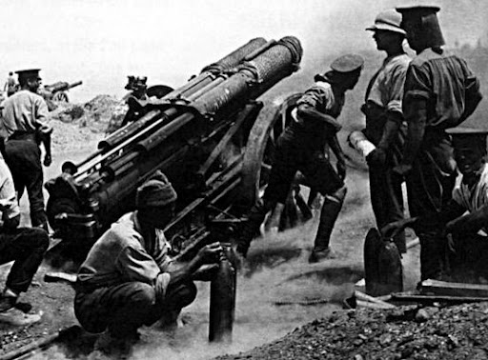
أنظر إلي الصور وقل
ألحرب العالَمية الثانية
أُسست أيةُ منظمة عالمية بعد الحرب العالمية الثانية؟
দ্বিতীয় বিশ্বযুদ্ধের পর আন্তর্জাতিক কোন সংস্থা গড়ে উঠেছে?
জাতিসংঘ

Slide 5
درس اليوم
ألأمم المتحدة
(ألجزء الأخير)

Slide 6
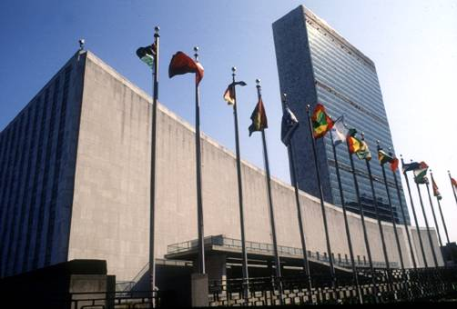

Slide 7
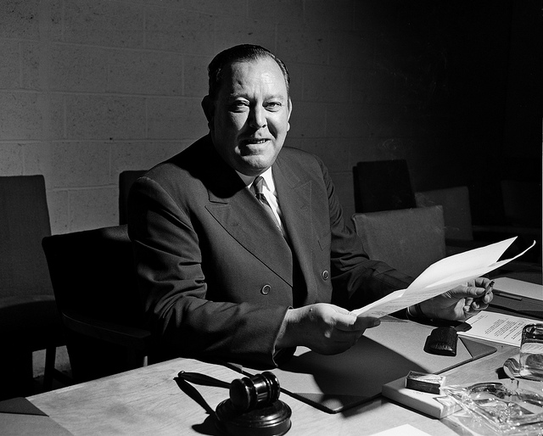
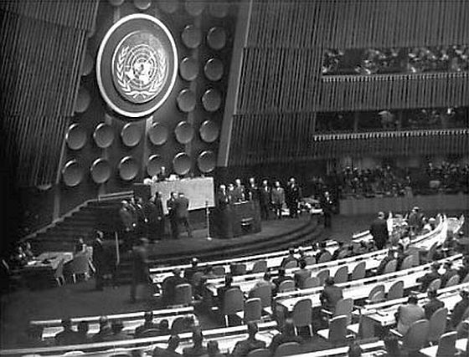
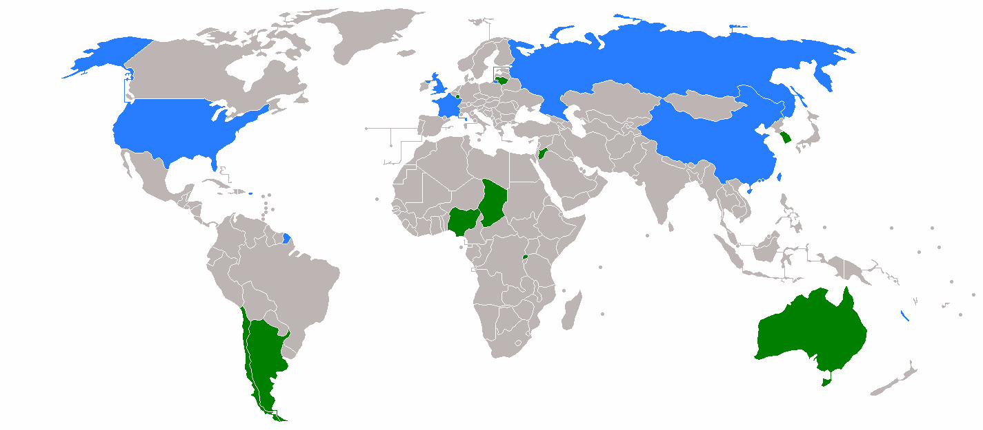
জাতিসংঘ
প্রতিষ্ঠা
প্রথম মহাসচিব
বর্তমান মহাসচিব
জাতিসংঘের পতাকা
১৯৪৫ সালের ২৪শে অক্টোবর ৫০টি
দেশ নিয়ে জাতিসংঘ প্রতিষ্ঠিত হয়।
বাংলাদেশ ১৯৭৪ সালে জাতিসংঘের সদস্যপদ লাভ করে।
নরওয়ের অধিবাসী ট্রিগভেলি
ছিলেন জাতিসংঘের প্রথম মহাসচিব।
বাংলাদেশের সদস্য পদ
Notes:
স্লাইডের বাটনগুলি অফ অন সিষ্টেমে কাজ করবে । প্রথমবার ক্লিক করলে উত্তর আসবে দ্বিতীয় ক্লিক করলে চলে যাবে । স্লাইডটি প্রশ্নত্তোরের মাধ্যমে উপস্থাপন হবে ।

Slide 8
أهداف الدرس
ما يتعلم الطلاب بعد نهاية التدريس......
(1) تعارف الأمم المتحدة
(2) سبب تأسيس الأمم المتحدة
(3) أسماء مُنظمات الأمم المتحدة

Slide 9
تقديم الدرس
إن نظام الأمم المتحدة مبنيٌّ علي سبعِ أجهزةٍ رئيسية. وهي تسمّي بمجموعها “ منظومة الأمم المتحدة ”. وهي ألجمعية العامة ومجلس الأمن والمجلس الإقتصادي والإجتماعي ومجلس الوصاية ومحكمة العدل الدَّوليَّة والأمانة العامة. إلاّ أنّ أسرة الأمم المتحدة أكبر من ذالك بكثيرٍ، حيث تشمُلُ 15 وكالةً والعديدَ من البرامج والهيئاتِ.

Slide 10
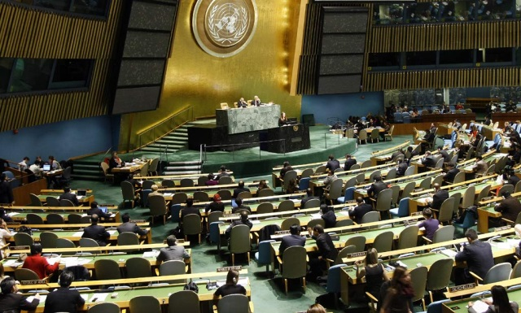
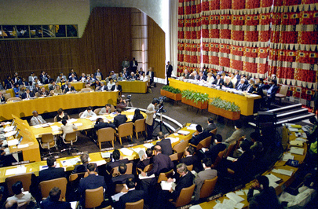
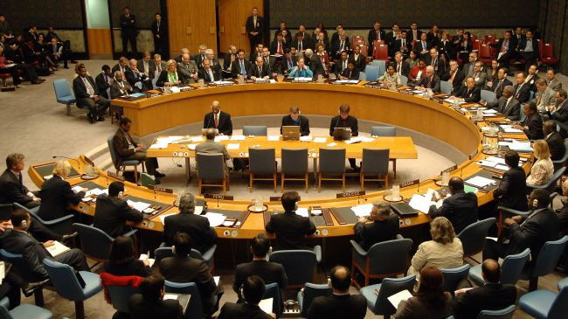
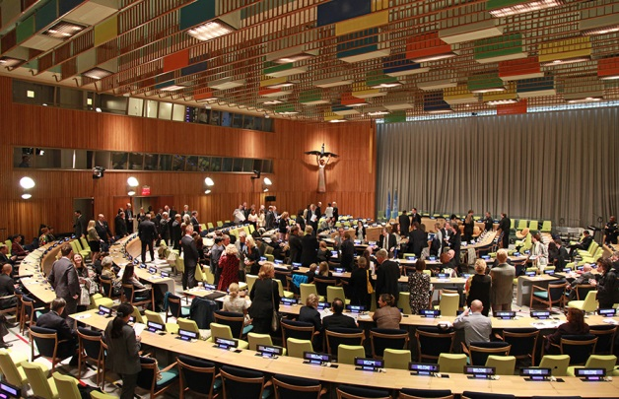
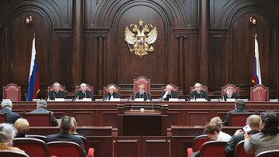
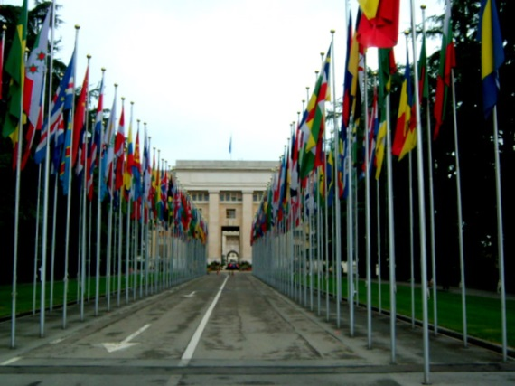
জাতিসংঘের
অঙ্গসংগঠনঃ-
ক্লিক করুন.....
ألجمعية العامة
ألأمم المتحدة
ألمجلس الإقتصادي
والإجتماعي
مجلس الأمن
مجلس الوصية
محكمة العدل الدولية
ألأمانة العامة

Slide 11
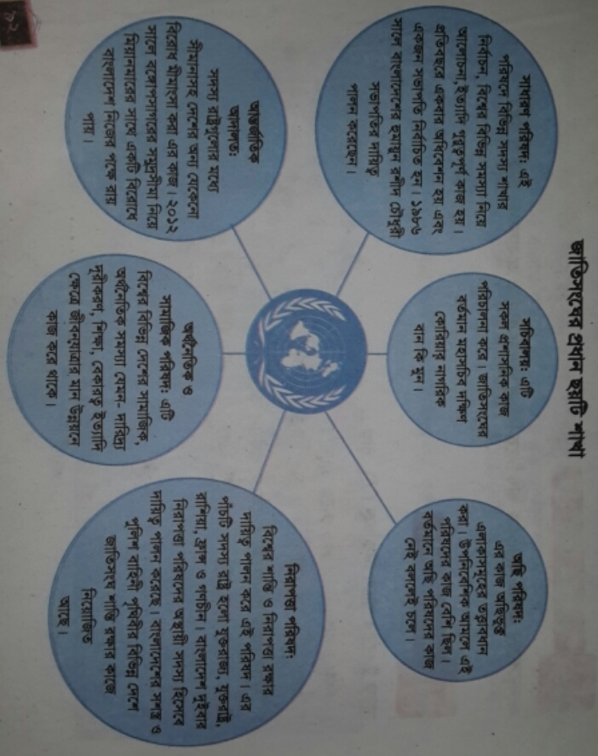

Slide 12
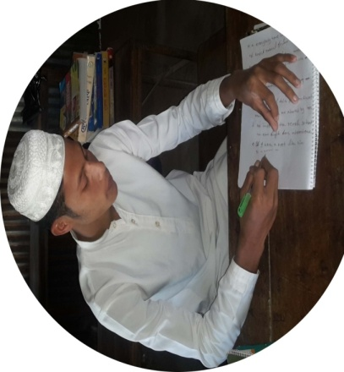
ألعمل الإنفرادي
3 মিনিট
أكتب أسماء ثلاث منظوماتٍ من منظومة الأمم المتحدة ؟

Slide 13
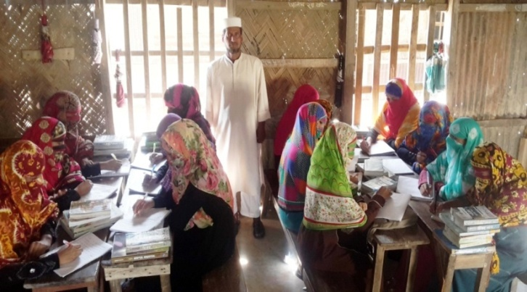
ألعمل الجماعي
৮ মিনিট
حوّلِ العدد من الألفاظ التالية :
ألأممُ ، منظومةٌ ، مجلِسٌ ، نظامٌ ، ألهيئاتُ.

Slide 14
ألتقييم
(أ) كم وكالةً للأمم المتحدة؟
(4) 13
(3) 16
(2) 19
(1) 15
(ب) منظمات الأمم المتحدة كم هي؟
(4) 07
(3) 08
(2) 04
(1) 05
(ج) أيّة صيغةٍ “ أكبرُ” ؟
(4) واحد مؤنث
(3) جمع متكلم
(2) واحد مذكر
(1) واحد متكلم
(د) ما هي المادة لكلمة “ تشمُلُ ”؟
(4) ت ش ل
(3) ت م ل
(2) ت ش م
(1) ش م ل

Slide 15
ألواجب المنزلي
أكتب فقرة عن الأمم المتحدة علي أساس الأجوبة من الأسئلة التالية:
(أ) ما هي الأمم المتحدة؟
(ب) متي أسّست الأمم المتحدة ولماذا؟
(ج) ما هي المقاصد الأربعة الرئيسية للأمم المتحدة؟ بين
(د) ما هي منظمات الأمم المتحدة؟ أكتب

Slide 16
شكراً لكم

